Slide 1
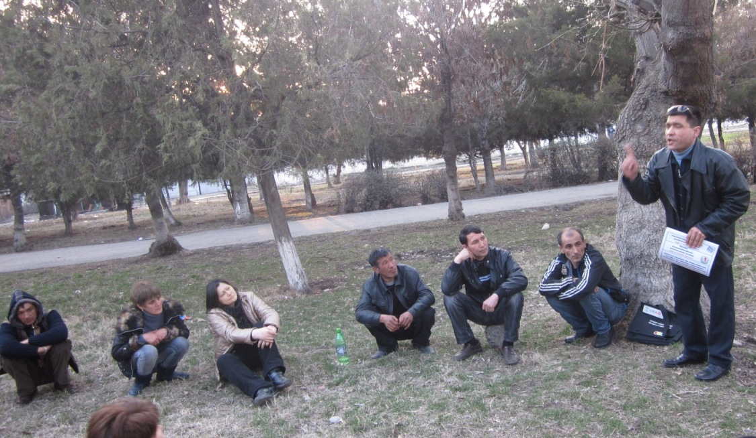
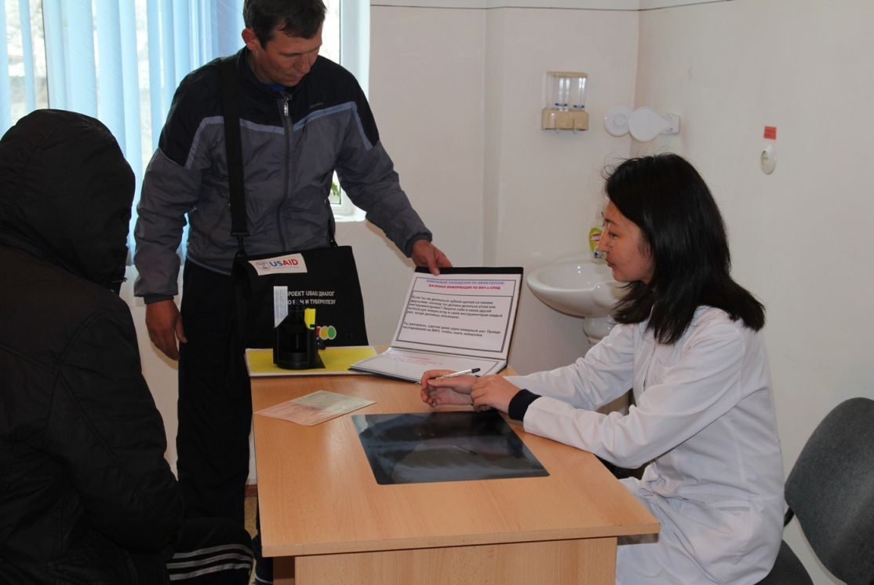
Проект USAID «Флагман» по ВИЧ в Казахстане среди ЛЖВ и половых и инъекционных партнеров ЛЖВ

Slide 2
Цель и Стратегия Проекта: Казахстан
Основная цель Проекта в Казахстане – внести вклад в снижение числа новых случаев ВИЧ и летальных исходов, связанных с ВИЧ через подход «лечение как профилактика»

Slide 3
Целевые группы:
ЛЖВ, которые нуждаются в лечении, но не начали лечение по тем или иным причинам
ЛЖВ, которые прекратили лечение или не привержены лечению;
Половые и/или инъекционные партнеры ЛЖВ

Slide 4
Целевые сайты:
Восточно-Казахстанская Область: г. Усть-Каменогорск, районы - Зыряновский, Глубоковский, Шемонаиха
Павлодарская Область: г. Павлодар, г. Экибастуз, г. Аксу

Slide 5
Ключевые активности:
Проект будет направлен на реализацию активностей для достижения целей, поставленных UNAIDS: 90-90-90 ;
Ключевые активности будут включать в себя услуги, оказываемые на базе сообщества и нацеленные на вовлечение целевых групп Проекта в программу лечения, ухода и поддержки;
НПО, реализующим данные активности, будет оказана техническая поддержка для обеспечения качества предоставляемых услуг на базе сообщества.

Slide 6
Услуги: Тестирование и консультирование
Выявление новых случаев ВИЧ среди партнеров (половых и/или инъекционных) через ТиК силами равных (Модель «Выявление новых случаев ВИЧ силами равных»;
Мотивационное интервьюирование партнеров ЛЖВ (половых и/или инъекционных) на прохождение ТИК;
Предоставление опций по ТИК, включая экспресс тестирование на ВИЧ на базе НПО;
Предоставление услуг по ТИК через перенаправление и эскорт на услуги, предоставляемые Центрами по профилактике и борьбе со СПИД;
Подготовка и поддержка со стороны равных навигаторов через консультирование;
Работа равных навигаторов, социальных работников и медицинских сестер по снижению барьеров к тестированию и консультированию (ТИК);
Предоставление услуг мобильных лабораторий

Slide 7
Услуги: Лечение
Нахождение потерянных ЛЖВ, возвращение на ДУ (через мед. Сестру и равного навигатора), информирование по вопросам АРТ, подготовка к АРТ и мотивирование для дальнейшего тестирования и лечения;
Работа с ЛЖВ, которые нуждаются в лечении, но никогда не получали лечение (включая с теми кто, недавно получил ВИЧ положительный статус), через информирование о лечении и тем самым мотивируя их на начало;
Совместная работа равных навигаторов с медицинскими сотрудниками для разработки плана по началу АРТ лечению клиентов программы;
- Равные навигаторы:
Налаживают связь между клиентом и СПИД центром (эскорт);
Сопровождают в мед. учреждения (эскорт) на диагностику ТБ и другие мед. услуги ;
Социальное сопровождение;
ТиК половых и инъекционных партнеров;
Раздача ИоМ, средства индивидуальной защиты
Создание инициативных групп равных навигаторов

Slide 8
Услуги: Приверженность
Оказание поддержки для формирования приверженности АРТ;
Мотивационное интервьюирование;
Работа по снижению барьеров к формированию приверженности;
Оказание поддержки по формированию приверженности на базе сообщества;
Патронаж на дому;
Вовлечение членов семьи для поддержки приверженности;
Профилактика отрывов от лечения.

Slide 9
Индикаторы Проекта в Казахстане
Индикаторы | Восточно-Казахстанская Область | Павлодарская Область
Число ЛЖВ, получивших услуги ухода и поддержки вне медицинских учреждений | 524 | 294
Число ЛЖВ, которые прошли диагностику ТБ в течении последних 12 месяцев (100%) | 524 | 294
Число партнеров ЛЖВ, прошедших тестирование на ВИЧ и знающих свой результат | 1048 | 588

Slide 14
Спасибо за внимание!

